Slide 1
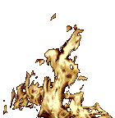
Битва под Москвой

Slide 3
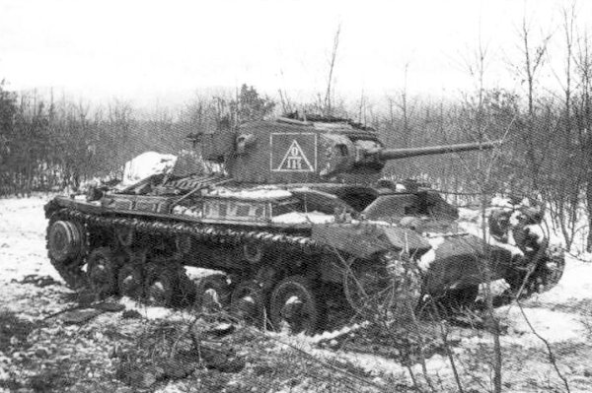
Среди крупнейших событий второй мировой войны битва под Москвой занимает особое место.

Slide 4
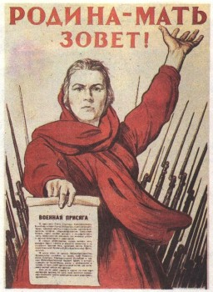

Slide 5
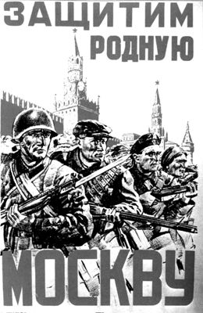

Slide 6
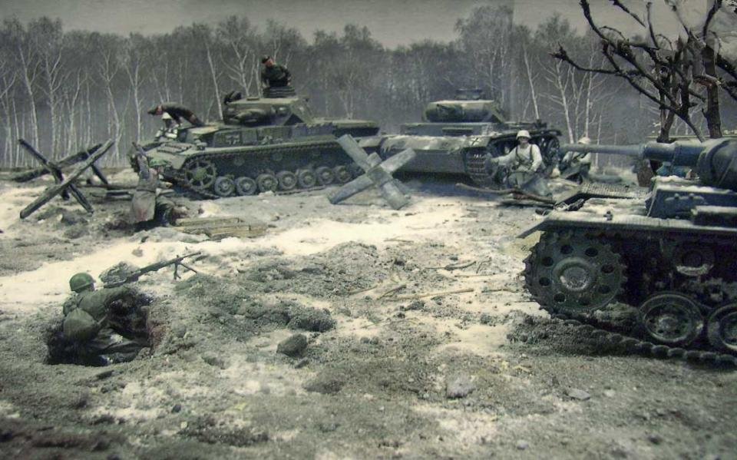
Великая Отечественная война была тяжелым испытанием для советских людей.

Slide 7
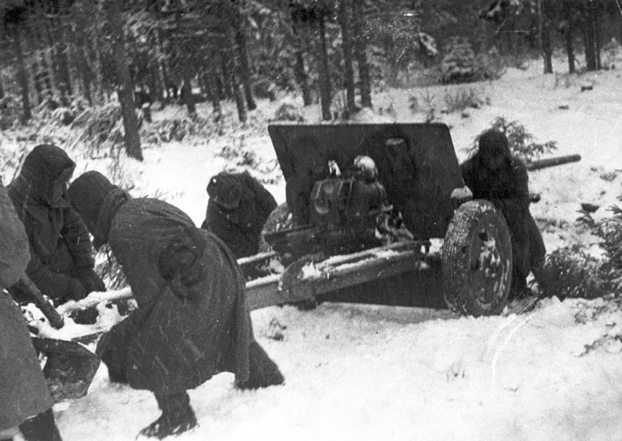
Все жители поднялись на защиту родного города.

Slide 8
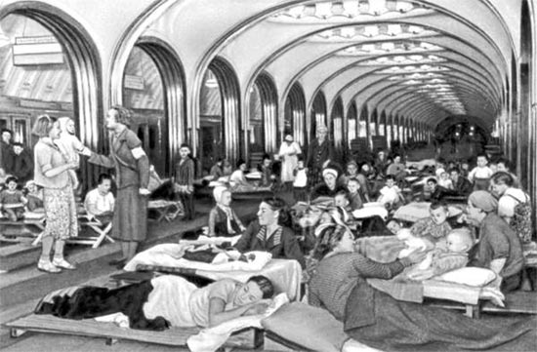
Дети, старики, женщины спускались в метро.

Slide 9
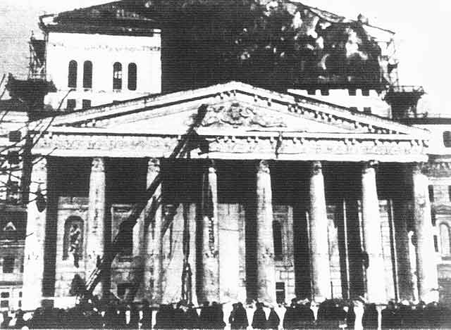
Чтобы город был неузнаваемым для вражеских летчиков,
с воздуха, его тщательно замаскировали.

Slide 10
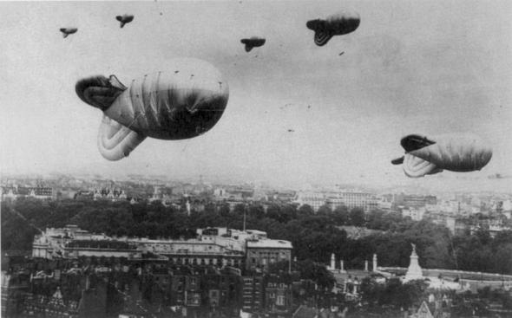
По ночам в небо поднимались аэростаты воздушного заграждения.

Slide 11
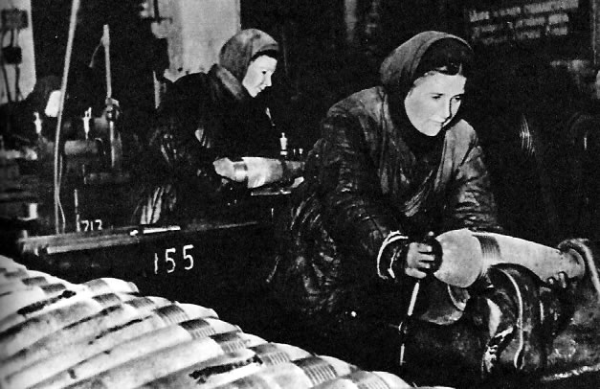
Днем и ночью работали московские заводы.

Slide 12
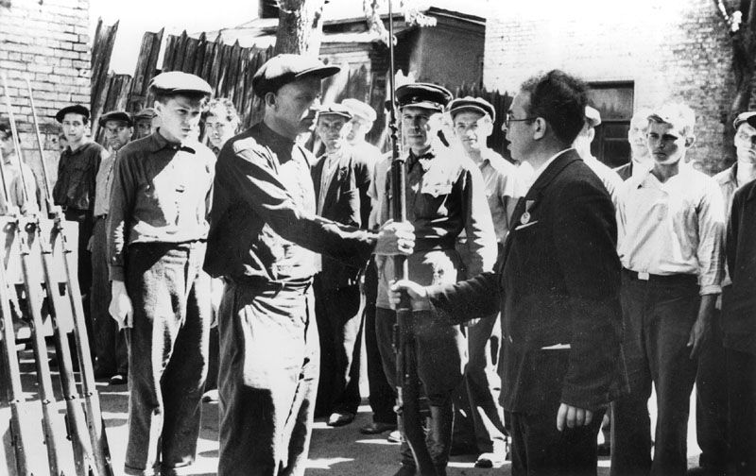
В эти грозные дни сотни тысяч москвичей
вступали в народное ополчение.

Slide 13
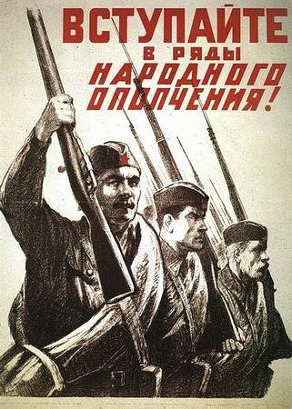
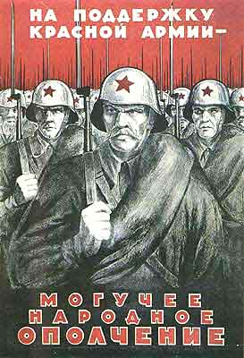

Slide 14
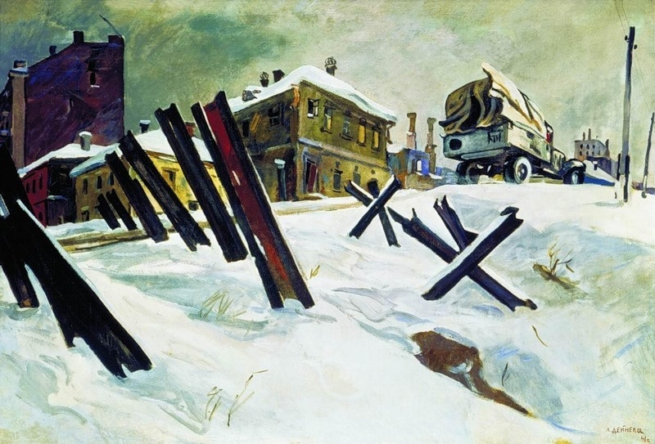
Москва была опоясана противотанковыми рвами.

Slide 15
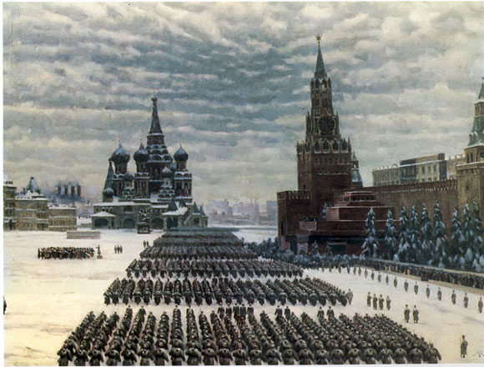
7 ноября 1941 г. на Красной площади состоялся военный парад.

Slide 16
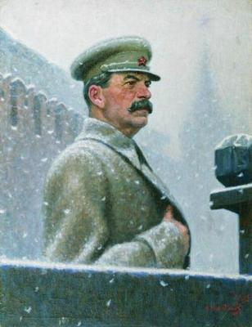

Slide 17
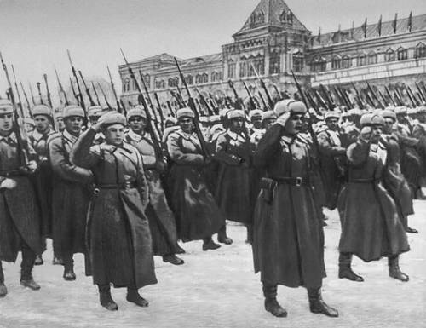
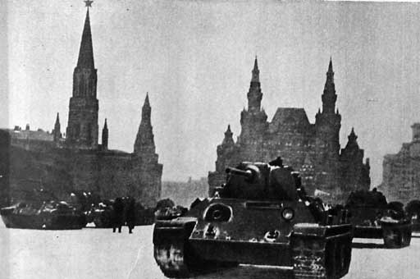

Slide 19
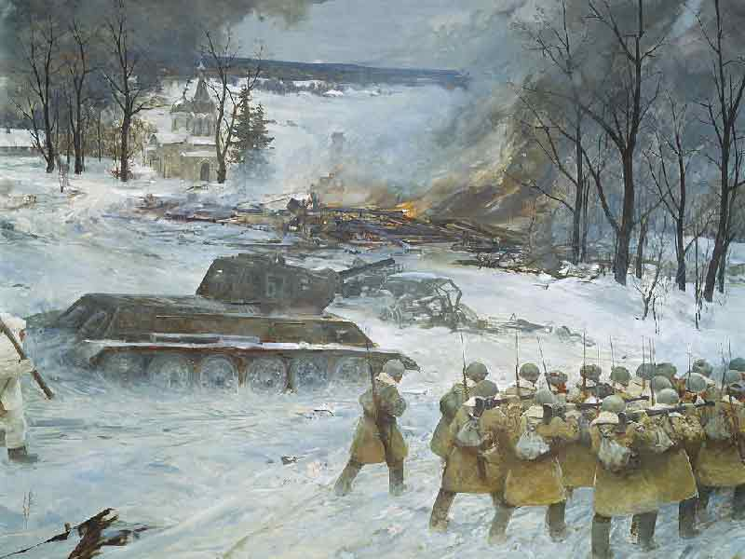
Но соотношение сил было в пользу гитлеровцев. В конце октября бои шли уже в 80 - 100 км от Москвы.

Slide 20
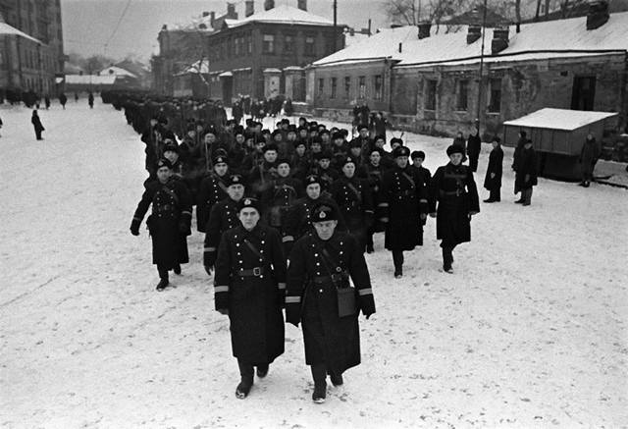
64-я отдельная морская стрелковая бригада, сформированная в октябре-ноябре 1941 года

Slide 21
Атака на вражеские укрепления в районе села Белый Раст

Slide 22
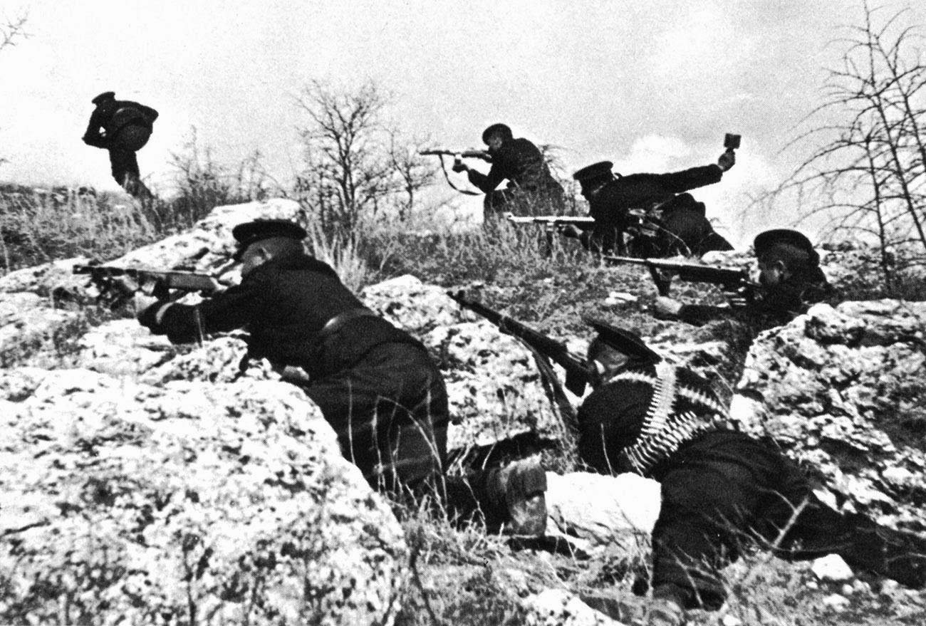
До 3 декабря 64-я ОМСБр вела ожесточённые оборонительные бои на танкоопасном направлении на участке Горки, Луговая, Озерецкое.

Slide 23
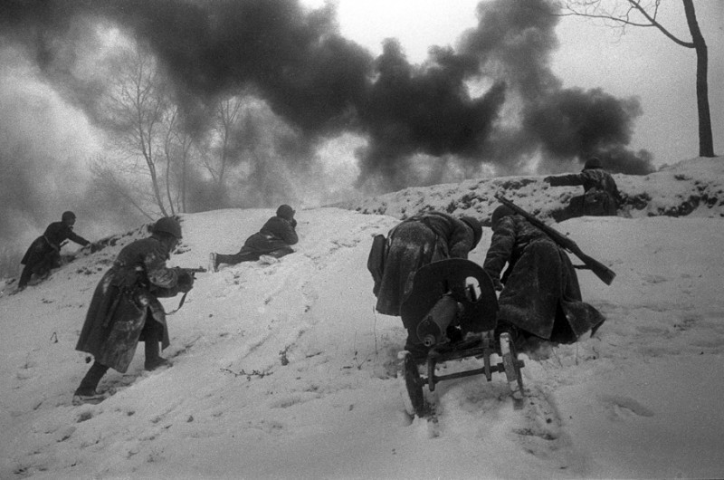

Slide 24
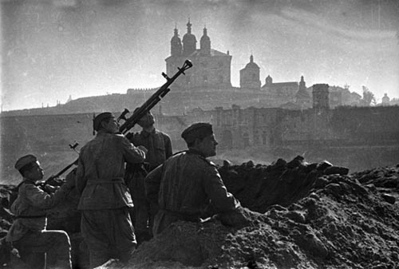
Победа Красной Армии под Москвой имела огромное значение.

Slide 26
Памятник-захоронение в селе Белый Раст

Slide 28
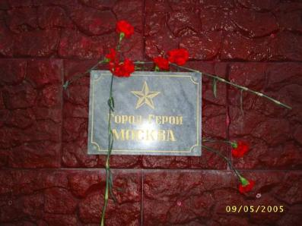
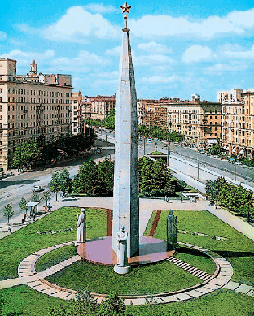
8 мая 1965 года
Москве было присвоено почетное звание
«город-герой»

Slide 29
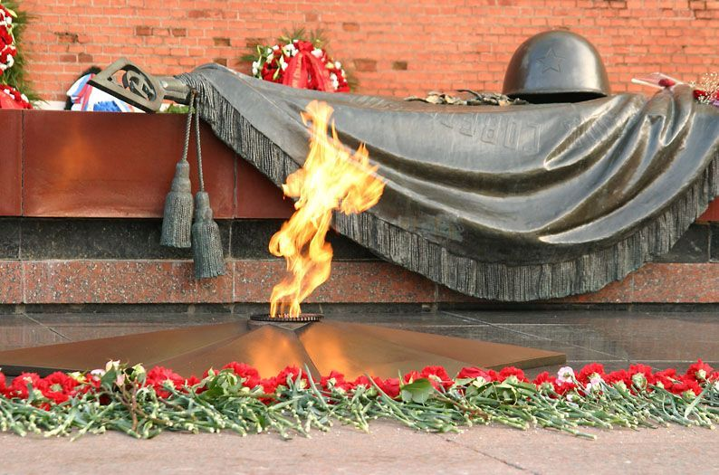
Мы свою победу выстрадали честно, Преданы святому кровному родству. В каждом новом доме, в каждой новой песне Помните ушедших в битву за Москву!

